Slide 1

STM32 ucosII实验
ucos讲解、程序分析
深圳信盈达科技有限公司 www.edu118.cn

Slide 2

物联网
学习目标：
了解什么是ucos
掌握UCOSII的基本原理
掌握UCOSII的使用
掌握UCOSII的编程
学习要点：
1.UCOS 基础知识
2.UCOSII 的移植
3.UCOSII 创建任务
4.UCOSII 信号量
5.UCOSII 互斥信号量
6.UCOSII 消息邮箱
7.UCOSII 消息队列
8.UCOSII 软件定时器
9.UCOSII 标志事件组

Slide 3




物联网
1、前后台系统和RTOS系统
1.1 前后台系统：
早期嵌入式开发没有嵌入式操作系统的概念 ，直接操作裸机，在裸机上写程序，比如用51单片机基本就没有操作系统的概念。通常把程序分为两部分：前台系统和后台系统。
简单的小系统通常是前后台系统，这样的程序包括一个死循环和若干个中断服务程序：应用程序是一个无限循环，循环中调用API函数完成所需的操作，这个大循环就叫做后台系统。中断服务程序用于处理系统的异步事件，也就是前台系统。前台是中断级，后台是任务级。

Slide 4








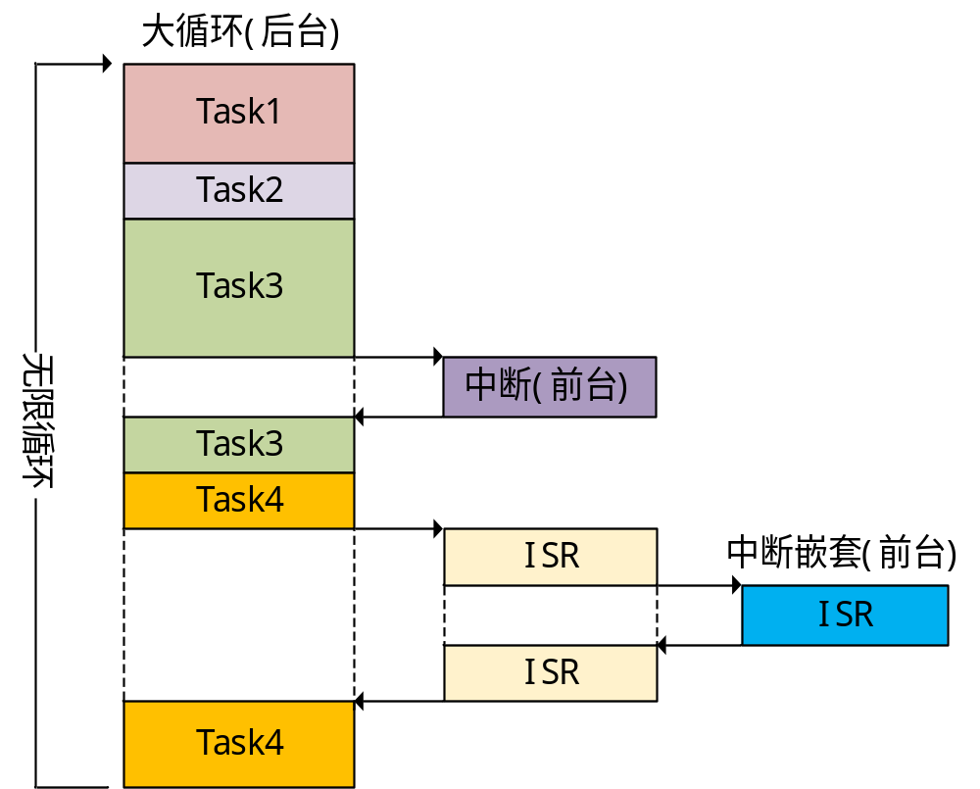








物联网

Slide 5











物联网
1.2 RTOS系统：
RTOS全称为：Real Time OS，就是实时操作系统，强调的是：实时性。实时操作系统又分为硬实时和软实时。硬实时要求在规定的时间内必须完成操作 ，硬实时系统不允许超时，在软实时里面处理过程超时的后果就没有那么严格。
在实时操作系统中，我们可以把要实现的功能划分为多个任务，每个任务负责实现其中的一部分，每个任务都是一个很简单的程序，通常是一个死循环。
RTOS操作系统：UCOS，FreeRTOS，RTX，RT-Thread，DJYOS等。
RTOS操作系统的核心内容在于：实时内核。

Slide 6
物联网
可剥夺型内核：
RTOS的内核负责管理所有的任务，内核决定了运行哪个任务，何时停止当前任务切换到其他任务，这个是内核的多任务管理能力。多任务管理给人的感觉就好像芯片有多个CPU，多任务管理实现了CPU资源的最大化利用，多任务管理有助于实现程序的模块化开发，能够实现复杂的实时应用。
RTOS中的经典代表作：UCOS，而UCOS的内核是可剥夺型的，所以我们简单提一下什么是可剥夺型内核，关于UCOS内核的详细内容会在后续专门讲解的。
可剥夺内核顾名思义就是可以剥夺其他任务的CPU使用权，它总是运行就绪任务中的优先级最高的那个任务。

Slide 7
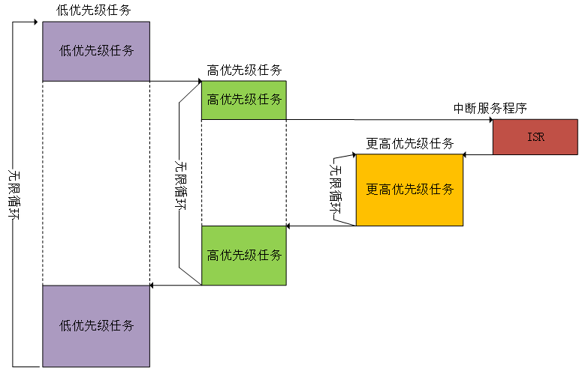
物联网

Slide 8
物联网
2、UCOS系统简介
2.1 UCOS系统简介：
UCOS是Micrium公司出品的RTOS类实时操作系统，UCOS目前有两个版本：UCOSII和UCOSIII。
UCOSII是一个可裁剪、可剥夺型的多任务内核，有任务数限制（63个）。 UCOSIII 是没有任务限制。UCOSII提供了实时操作系统所需的所有功能，包括资源管理、同步、任务通信等。
UCOSII是用C和汇编来写的，其中绝大部分都是用C语言编写的，只有极少数的与处理器密切相关的部分代码才是用汇编写的，UCOSII结构简洁，可读性很强！最主要的是非常适合初次接触嵌入式实时操作系统学生、嵌入式系统开发人员和爱好者学习。
Micrium官网：www.micrium.com。

Slide 9
物联网
2 UCOSII移植
移植的时候需要一个基础工程.
Step2
Step4
Step6
Step3
Step5
Step1
在基础工程中建立相应的文件夹：CONGIF、CORE和PORT
向CORE文件夹添加文件
向CONFIG文件夹添加文件
向PORT文件夹添加文件
将UOCOSII源码添加到工程中
修改it.c文件

Slide 10
物联网
2.2、CONGIF中文件：
CONFIG中文件如下表：
文件名 | 描述
includes.h | 包含一些头文件
os_cfg.h | UCOSII配置文件
2.3、PORT中文件：
PORT中文件如下表：
文件名 | 描述 | 文件名 | 描述
os_cpu.h | 头文件 | os_dgb.c | 调试相关文件
os_cpu_a.asm | 汇编文件，完成任务切换 | os_dgb_r.c | 调试相关文件
os_cpu_c.c | 与CPU相关文件，移植时需要修改

Slide 11
物联网
2.4、CORE中文件：
CORE中文件如下表：
文件名 | 描述
os_core.c | UCOSII内核文件。
os_flag.c | UCOSII事件标志组相关文件。
os_mbox.c | UCOSII消息邮箱文件。
os_mem.c | UCOSII内存管理文件。
os_mutex.c | UCOSII互斥信号量文件。
os_q.c | UCOSII消息队列文件。
os_sem.c | UCOSII信号量文件。
os_task.c | UCOSII任务相关文件。
os_time.c | UCOSII与时间相关文件
os_tmr.c | UCOSII软件定时器相关文件。

Slide 12
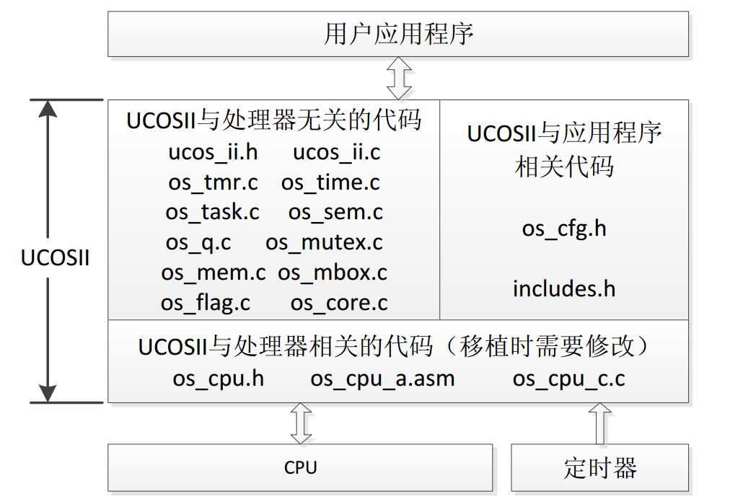
物联网
2.5、UCOSII体系结构：

Slide 13
物联网
3、UCOSII创建任务
3.1、要求：
(1)、创建一个start_task任务，Start任务用来创建其他任务。
(2)、创建一个led1_task任务，用来控制LED0的亮灭。
(3)、创建一个led2_task任务，用来控制LED1的亮灭。
(4)、创建一个key_task任务， 用来控制任务的唤醒。
任务 | 任务优先级 | 任务堆栈(X4) | 备注
statrt_task | 10 | 128
led1_task | 7 | 128
led2_task | 6 | 128
key_task | 5 | 128 | 任务堆栈8字节对齐

Slide 14
物联网
3.2、任务的创建：
UCOSII中要想使用任务，第一件事就是创建一个任务，创建任务使用函数OSTaskCreate()。
函数原型：
INT8U OSTaskCreate(void (*task)(void *pd),
void *pdata,
OS_STK *ptos,
INT8U prio)

Slide 15
物联网
3.3、任务的删除：
如果我们不想使用某个任务了就可将其删除，删除任务使用函数OSTaskDel(),函数原型如下：
INT8U OSTaskDel(INT8U prio);
1、删除某个任务以后，它占用的OS_TCB和堆栈就可以再次利用来创建其他的任务。
2、尽管UCOSIII允许在系统运行中删除任务，但是应该尽量避免这种操作，如果这个任务可能占有与其他任务共享的资源，在删除此任务之前这个被占有的资源没有被释放就有可能导致奇怪的结果。

Slide 16
物联网
3.4、 任务创建与删除实验
参考代码

Slide 17
物联网
3.5、UCOSII任务挂起：
当我们想暂停某个任务，但是又不想删除掉这个任务的时候就可以使用函数OSTaskSuspend()来将这个任务挂起，函数原型如下：
INT8U OSTaskSuspend ( INT8U prio);

Slide 18
物联网
3.6、任务唤醒
当我们想要恢复某个被挂起的任务的时候可以调用函数OSTaskResume(),函数原型如下：
INT8U OSTaskResume(INT8U prio);

Slide 19
物联网
3.7、任务挂起与唤醒实验：
参考代码

Slide 20
物联网
1、UCOSII信号量
4.1、信号量简介：
信号量像是一种上锁机制，代码必须获得对应的钥匙才能继续执行，一旦获得了钥匙，也就意味着该任务具有进入被锁部分代码的权限。一旦执行至被锁代码段，则任务一直等待，直到对应被锁部分代码的钥匙被再次释放才能继续执行。
信号量用于控制对共享资源的保护，但是现在基本用来做任务同步用。
要想获取资源的任务必须执行“等待”操作，如果该资源对应的信号量有效值大于1，则任务可以获得该资源，任务继续运行。如果该信号量的有效值为0，则任务加入等待信号量的任务表中。如果等待时间超过某一个设定值，该信号量仍然没有被释放掉，则等待信号量的任务就进入就绪态，如果将等待时间设置为0的话任务就将一直等待该信号量

Slide 21
物联网
4.1、信号量简介：
信号量通常分为两种：二进制信号量和计数型信号量。
二进制信号量只能取0和1两个值，计数型信号量的信号量值大于1，计数型信号量的范围为0~65535。
二值信号量用于那些一次只能一个任务使用的资源，比如I/O设备，打印机计，数型信号量用于某些资源可以同时被几个任务所使用，比如一个缓存池有10个缓存块，那么同时最多可以支持10个任务来使用内存池

Slide 22
物联网
4.2、信号量API函数：
函数名 | 作用
OSSemCreate() | 建立一个信号量
OSSemDel() | 删除一个信号量
OSSemPend() | 等待一个信号量
OSSemPendAbrot() | 取消等待
OSSemPost() | 释放或者发出一个信号量
OSSemSet() | 强制设置一个信号量的值

Slide 23
物联网
4.3、信号量实验：
参考代码

Slide 24
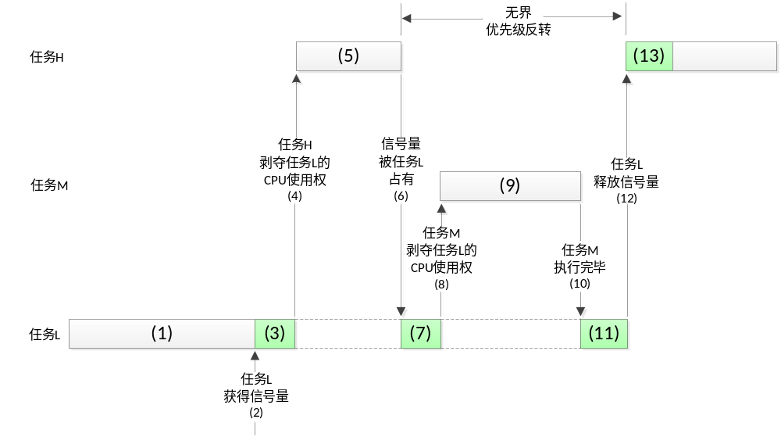
物联网
5、UCOSII互斥信号量
5.1、优先级反转：
优先级反转在可剥夺内核中是非常常见的，在实时系统中不允许出现这种现象，这样会破坏任务的预期顺序，可能会导致严重的后果。

Slide 25
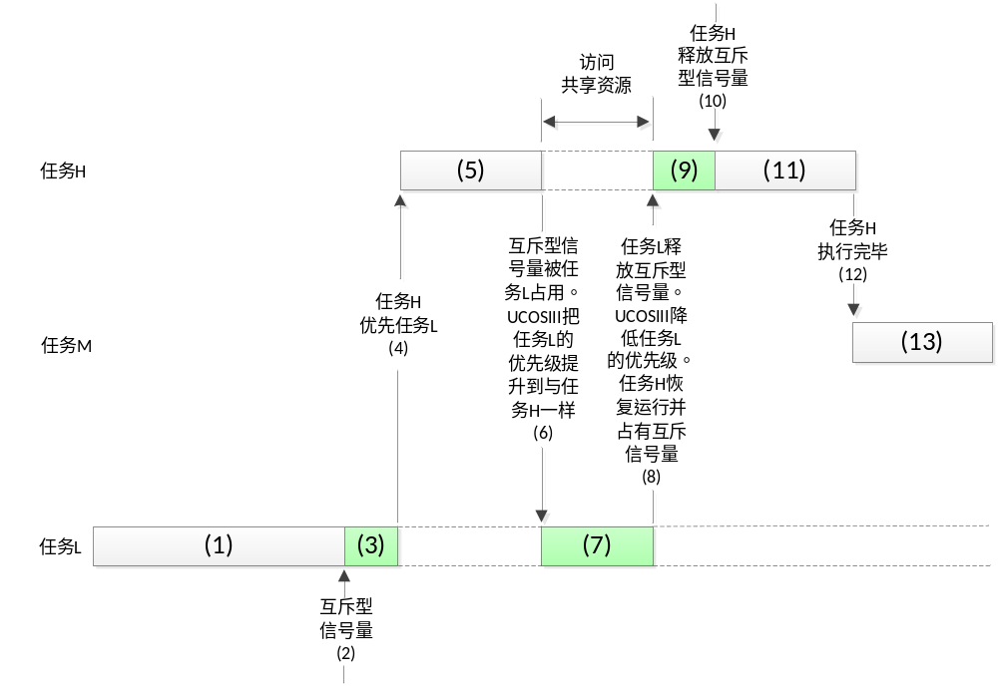
物联网
5.2、互斥信号量：
为了避免优先级反转这个问题，UCOSIII支持一种特殊的二进制信号量：互斥信号量， 用它可以解决优先级反转问题

Slide 26
物联网
5.3、互斥信号量API函数：
函数名 | 作用
OSMutexCreate() | 建立一个互斥信号量
OSMutexDel() | 删除一个互斥信号量
OSMutexPend() | 等待一个互斥信号量
OSMutexPendAbrot() | 取消等待
OSMutexPost() | 释放或者发布一个互斥信号量

Slide 27
物联网
5.4、互斥信号量实验：
参考代码

Slide 28
物联网
6、UCOSII消息邮箱
6.1、任务间通信：
一个任务或者中断服务程序有时候需要和另一个任务交流信息，这个就是消息
传递的过程就叫做任务间通信，任务间的消息传递可以通过2种途径：一是通过全局变量，二是通过发布消息。
使用全局变量的时候每个任务或者中断服务程序都必须保证其对全局变量的独占访问。消息也可以通过消息队列作为中介发布给任务。

Slide 29
物联网
什么是消息？
消息包含一下几个部分：指向数据的指针，数据的长度和记录消息发布时刻的
时间戳，指针指向的可以是一块数据区域或者甚至是一个函数。 消息的内容必须一直保持可见性，可见性是指代表消息的变量必须在接收消息的任务代码范围内有效。这是因为发布的数据采用的是指针传递，也就是引用传递，并不是值传递。也就是说，发布的消息本身并不产生拷贝，我们可以使用动态内存分配的方式来给消息分配一个内存块，或者，也可以传递一个指向全局变量、全局数据结构、全局数组或者函数的指针。
消息邮箱是一个指针型变量。消息邮箱发送的是一个地址。

Slide 30
物联网
6.3、消息邮箱API函数：
函数名 | 作用
OSMboxCreate() | 建立一个消息邮箱
OSMboxDel () | 删除一个消息邮箱
OSMboxPend() | 等待一个消息邮箱
OSMboxPendAbort () | 取消等待
OSMboxPost() | 释放或者发布一个消息邮箱

Slide 31
物联网
6.4、消息邮箱实验：
参考代码

Slide 32
物联网
7、UCOSII消息队列
7.1、介绍：
消息的集合---存放多条消息。
应用消息队列传输信息就类似于水管，一头流进（发送消息）一头流出（接收消息）。这也是它的缺点。ucosII 补充了一个插队函数OSQPostFront( )。
消息队列是多个邮箱的数组，可以看做是个指针数组，任务之间可以按照一定顺序以指针定义的变量来传递，即是发送一个个指针给任务，任务获得指针，来处理指向的变量。这个方式有先进先出，先进后出。
一个邮箱只能传递一个指针，而队列可传递多个.

Slide 33
物联网
7.2、消息邮箱与信号量的区别：
信号量像一把钥匙，任务要运行下去，需先拿到这把钥匙。
信号量是一个触发信号，也是一个计数器，等待接收信号的任务一般只有接收到信号才可以执行，否则任务一直暂停。在uCOSII里面，等待信号量的任务可以设置无限等待或等待若干个时钟节拍后，任务自动恢复执行。具体看自己的要求来设置。消息邮箱是一个指针型变量。可以向一个任务或一个中断服务子程序发送一则消息（一个指针），同样，一个或多个任务通过内核服务，可以接收这则消息。消息邮箱也可以当作只取2个值的信号量来用
消息邮箱是信号量的扩展，相当于把一个指针定义的变量从一个任务传递到另一个或多个任务中去，这个指针是先发到邮箱，然后等待任务从邮箱里提取指针，这也就传递了指针指向的具体变量值。 等待邮箱的任务也是可以设置无限等待和等待若干个时钟节拍后任务自动恢复执行。

Slide 34
物联网
7.3、消息队列API函数：
函数名 | 作用
OSQCreate() | 创建一个消息 队列
OSQDel() | 删除一个消息队列
OSQFlush() | 清空消息队列
OSQPend() | 等待消息
OSQPendAbort() | 取消等待消息
OSQPost() | 向消息队列发布一则消息

Slide 35
物联网
7.4、消息队列实验：
参考代码

Slide 36
物联网
8、UCOSII软件定时器
8.1、软件定时器简介：
定时器本质是递减计数器，当计数器减到零时可以触发某种动作的执行，这个动作通过回调函数来实现。当定时器计时完成时，定义的回调函数就会被立即调用，应用程序可以有任意数量的定时器，UCOSII中定时器的时间分辨率由一个宏OS_TMR_CFG_TICKS_PER_SEC，单位为HZ，默认为10Hz。
注意！一定要避免在回调函数中使用阻塞调用或者可以阻塞或删除定时器任务的函数。
回调函数就是一个通过函数指针调用的函数。如果你把函数的指针（地址）作为参数传递给另一个函数，当这个指针被用来调用其所指向的函数时，我们就说这是回调函数。回调函数不是由该函数的实现方法直接调用，而是在特定的事件或条件发生时由另外的一方调用的，用于对该事件或条件进行响应。

Slide 37
物联网
8.2、软件定时器API函数：
函数名 | 作用
OSTmrCreate() | 创建定时器并制定运行模式
OSTmrDel() | 删除定时器
OSTmrRemainGet() | 获取定时器的剩余时间
OSTmrStart() | 启动定时器计数
OSTmrStateGet() | 获取当前定时器状态
OSTmrStop() | 停止计数器倒计时

Slide 38
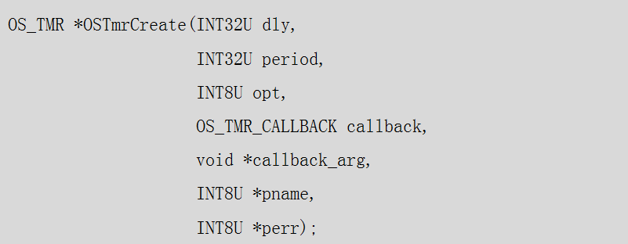
物联网
8.3、创建定时器：
创建软件定时器使用函数OSTmrCreate():

Slide 39
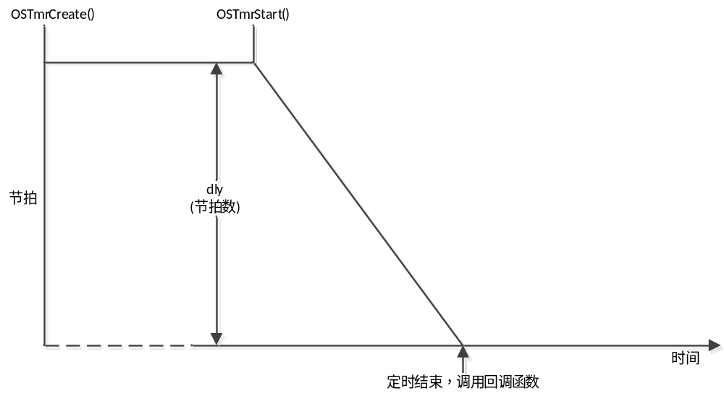
物联网
8.4、单次定时器：
单次定时器从初始值(也就是OSTmrCreate()函数中的参数dly)开始倒计数，直到为0调用回调并停止。单次定时器的定时器只执行一次。

Slide 40
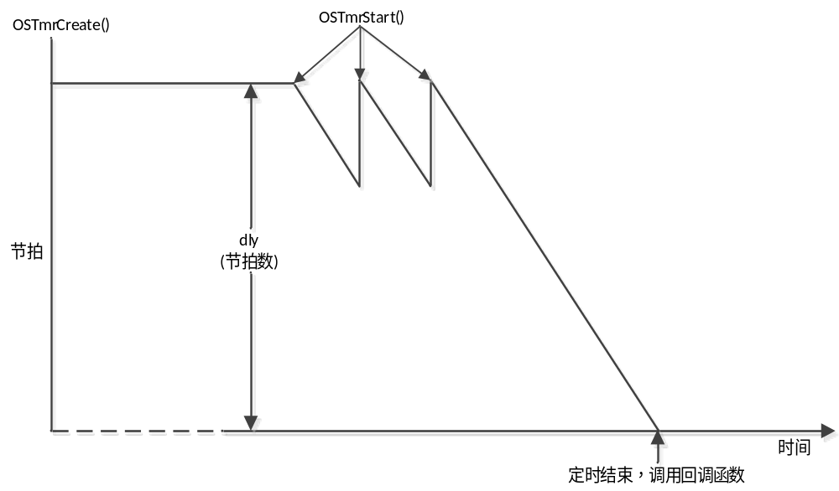
物联网

Slide 41
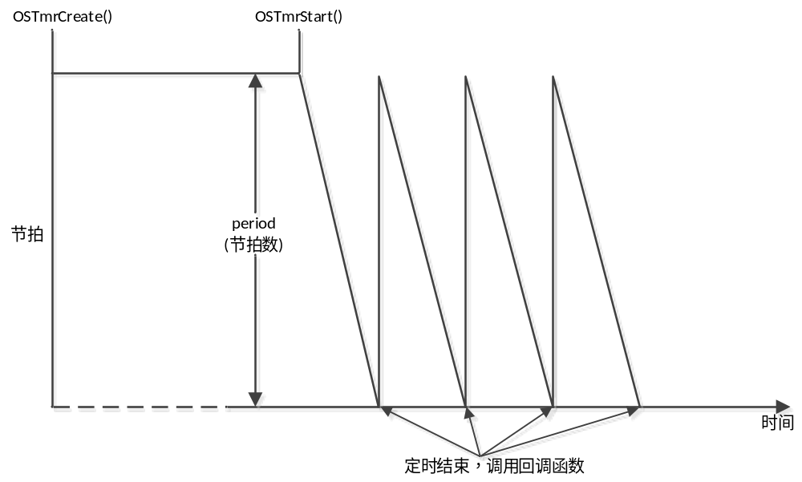
物联网
8.5、周期模式(无初始延迟)：
创建定时器的时候我们可以设定为周期模式，当倒计时完成后，定时器调用回调函数，并重置计数器重新开始计时，一直循环性下去。如果在调用函数OSTmrCreate()创建周期定时器时让参数dly为0，那么定时器每个周期就是period。

Slide 42
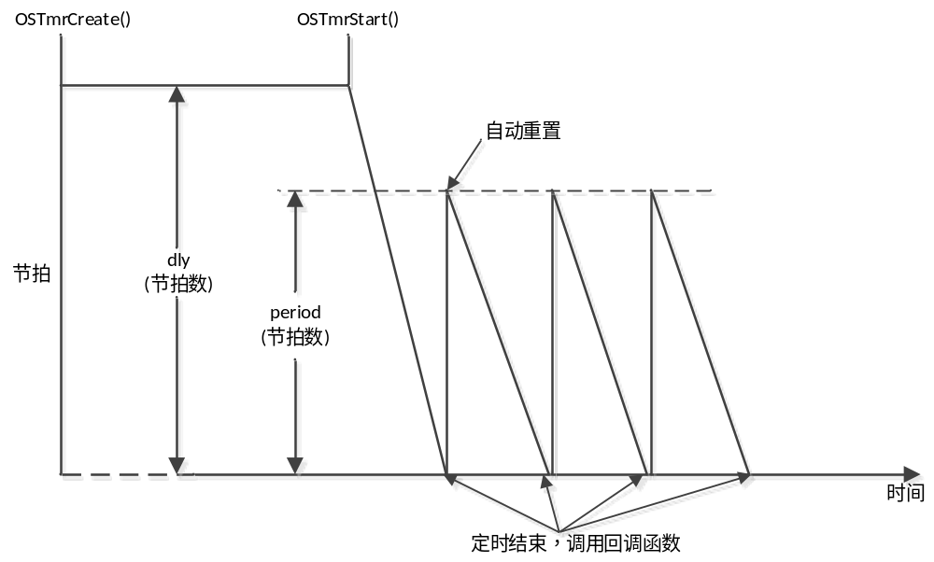
物联网
8.6、周期模式(有初始延迟)：
周期定时器也可以设定为带初始延迟时间的运行模式，使用函数OSTmrCreate() 参数dly来确定第一个周期，以后的每个周期开始时将计数器值重置为period。

Slide 43

物联网
8.7、软件定时器实验：
参考代码
注意，要启动软件定时器，要使能
OS_TMR_EN
还需要定义优先级
#define OS_TASK_TMR_PRIO 2

Slide 44
物联网
9、UCOSII事件标志组
9.1、事件标志组：
有时候一个任务需要与多个事件同步(多个条件成立时才执行任务，如双击鼠标运行)，这个时候就需要使用事件标志组。事件标志组与任务之间有两种同步机制：“或”同步和“与”同步。
“或”同步：等待多个事件时，任何一个事件发生 ，任务都被同步，这个就称为“或”同步。
“与”同步：当所有的事件都发生时任务才被同步，这种同步机制被称为“与”同步。
在UCOSII中事件标志组为OS_FLAG_GRP，如果需要使用事件标志组的时候需要将宏OS_CFG_FLAG_EN置1，

Slide 45
物联网
typedef struct os_flag_grp {
INT8U OSFlagType;
void *OSFlagWaitList;
OS_FLAGS OSFlagFlags;
#if OS_FLAG_NAME_EN > 0u
INT8U *OSFlagName;
#endif
} OS_FLAG_GRP;

Slide 46
物联网
9.2、事件标志组API函数：
函数名 | 作用
OSFlagCreate() | 创建事件标志组
OSFlagDel() | 删除事件标志组
OSFlagPend() | 等待事件标志组
OSFlagPendAbort() | 取消等待事件标志
OSFlagPendGetFlagsRdy() | 获取使任务就绪的事件标志
OSFlagPost() | 向事件标志组发布标志

Slide 47
物联网
9.3、事件标志组实验：
参考代码
注意，要启动事件标志组，要使能
OS_TMR_EN
还需要定义优先级
#define OS_TASK_TMR_PRIO 2

Slide 48
物联网
本章到此结束
谢谢！

